Slide 1
الصف الرابع الإبتدائى

Slide 2
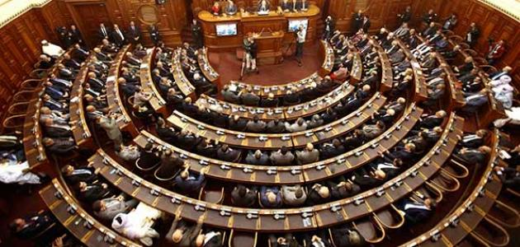
الدرس الرابع
نظام الحكم فى بلدنا

Slide 3
أهدف الدرس
يشرح عناصر نظام الحكم فى مصر.
يحدد العلاقة بين عناصر نظام الحكم فى مصر .
يميز دور كل من رئيس الجمهورية ورئيس الوزرء والوزراء.
يعبر عن تقديره لجهود الحكومة المصرية فى المجالات المختلفة .

Slide 4
أولا : نظام الحكم الحالى فى مصر :
من يدير شئون الدولة ؟
تتم إدارة الدولة المصرية من خلال هيئات مختلفة تتعاون مع بعضا البعض
تنقسم الهيئات فى الدولة إلى :

Slide 5
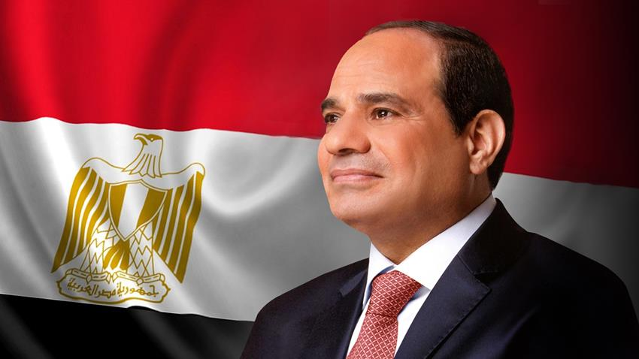
نظام الحكم
السلطة القضائية
سلطة مستقلة تتولاها المحاكم المختلفة وهى المسئولة عن إصدار الأحكام
السلطة التشريعية ويمثلها :
مجلس النواب وهو المسئول عن وضع القوانين
الوزراء
2- الحكومة ويمثلها
رئيس الوزراء
السلطة التنفيذية
1- رئيس الجمهورية

Slide 6
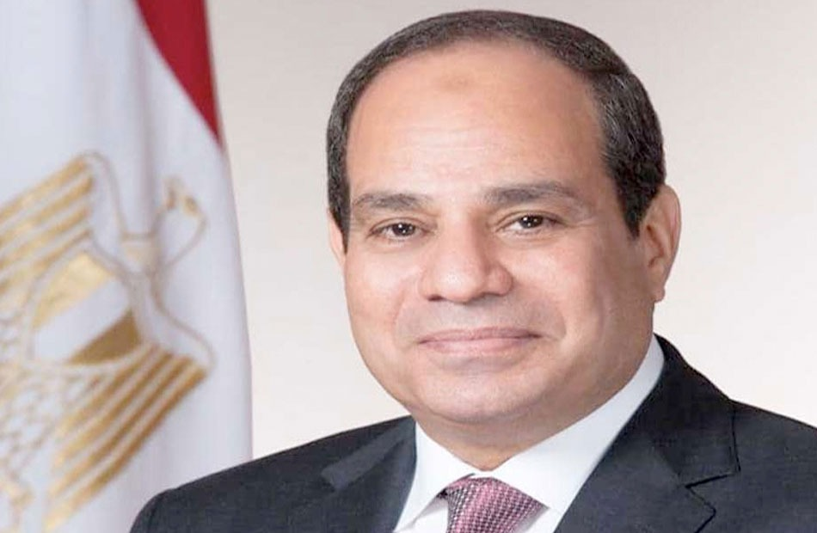
أولا : السلطة التنفيذية :
أ: رئيس الجمهورية ومهامه :
يتول رئيس الجمهورية الرئاسة عن طريق التصويت له فى انتخابات عامه ويقوم ب:

Slide 7
1- العمل على أمن الوطن
2- تمثيل مصر محليا ودوليا
3- رعاية مصالح الشعب

Slide 8
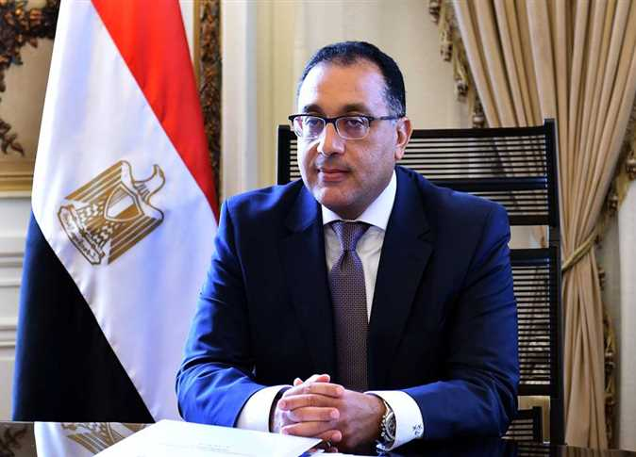
ب: الحكومة ومهامها :
تتعاون مع الحكومة المصرية مع رئيس الجمهورية فى إدارة شئون الدولة
فهى تتكون من رئيس مجلس الوزراء والوزراء وتقوم الحكومة بمهام عديدة هى :

Slide 9
1- إصدار القرارات وفقا للقانون
2- الاشتراك مع رئيس الجمهورية فى وضع الخطة العامة للدولة والإشراف على تنفيذها
( الخطوات اللازمة للوصول إلى هدف مستقبلى )
3- إعداد الموازنة العامة للدولة
( تحديد الأموال اللازمة لتنفيذ الخطة العامة )

Slide 10
تختلف مهام رئيس الوزراء عن مهام الوزير:
مهام رئيس الوزراء
رئاسة الحكومة والإشراف على أعمالها
مهام الوزراء
إدارة مجال واحد من مجالات الحياة اليومية فى مصر مثل وزير التربية والتعليم عن توفير تعليم جيد للمواطنين
مثل وزير التربية والتعليم عن توفير تعليم جيد للمواطنين ووزير الصحة مسئول عن توفير رعاية صحة جيدة للمصريين

Slide 11
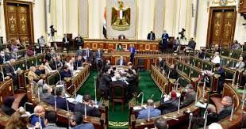
ثانيا : السلطة التشريعية ( مجلس النواب ) :
مهمة مجلس النواب
سن القوانين فى الدولة

Slide 12
1- يعمل رئيس الدولة والحكومة وفقا للقوانين التى يضعها مجلس النواب
2- يتكون مجلس النواب من 569 عضوا يمثلون فئات المجتمع

Slide 13
يتم انتخاب 95% منن النواب
بينما يختار الرئيس 5% منهم

Slide 14
كيف تتم عملية تشريع مشروع قانون جديد ؟
مشروع قانون للحفاظ على الموارد البيئية

Slide 15
اعداد مشروع قانون
3- مرحلة الاعتماد
1- مرحلة الإعداد
2- مرحلة الدراسة

Slide 16
1- مرحلة الإعداد:
يكتب رئيس الجمهورية أو مجلس الوزراء أو أحد أعضاء مجلس النواب مشروع القانون الجديد
وثيقة رسمية تقترح تغيير قانون أو وضع قانون جديد

Slide 17
2- مرحلة الدراسة :
يعرضه رئيس مجلس النواب على أعضاء المجلس
ج- إذا تمت الموافقة على مشروع القانون , يتم إرساله إلى اللجنة التشريعية فى المجلس
ب- يجتمع النواب مع اللجنة المتخصصة للمناقشة
أ- تقوم لجنة متخصصة بدراسة مشروع القانون

Slide 18
3- مرحلة الاعتماد :
يتم أخذ الأصوات
ب- إذا تمت الموافقة من رئيس الجمهورية ينشر فى الجرائد الرسمية للعمل به .
أ- إذا وافق ثلثا أعضاء مجلس النواب على مشروع القانون , يتم ارساله إلى الرئيس

Slide 19
ثالثا : السلطة القضائية :
هى سلطة مستقلة تتولاها المحاكم المتنوعة

Slide 20
مهمتها :
تصدر الأحكام فى ضوء القوانين ليسود العدل
لذا يشعر كل مواطن بالامتنان لما تفعله الحكومة لصالح مصر , ويأمل أن يساعد صوته الانتخابى يوما ما فى تكوين ستقبل مصر

Slide 21
نظام الحكم فى مصر القديمة :
تعد مصر من أقدم الدول التى وضعت نظاما للحكم
وساعد على على بناء الحضارة المصرية القديمة التى مازالت تبهر العالم بتيزها حتى الأن
أسس المصريون القدماء دولة قوية لها نظام حكم ثابت , حقق القوة والرخاء لمصر عبر العصور

Slide 22
عناصر نظام الحكم فى مصر قديما :
الملك
( الفرعون )
الوزير
( رئيس الإدارة المركزية )
كبار الموظفين
( رؤساء الإدارات المركزية )

Slide 23
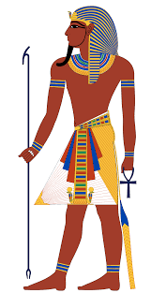
أولا : الملك ( الفرعون ) :
كان يرأس نظام الحكم فى مصر ومهمته :
أصدار القوانين
عقد المعاهدات
إدارة شئون البلاد

Slide 24
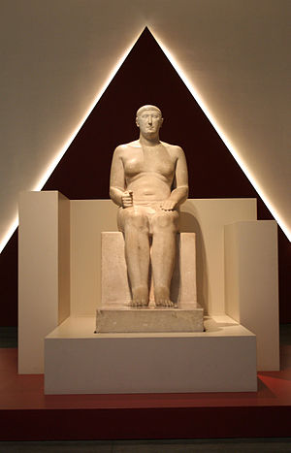
ثانيا : الوزير (رئيس الإدارة المركزية ) :
يمثل رئيس الوزراء حاليا
كان يعاون الملك فى إدارة شئون البلاد

Slide 25
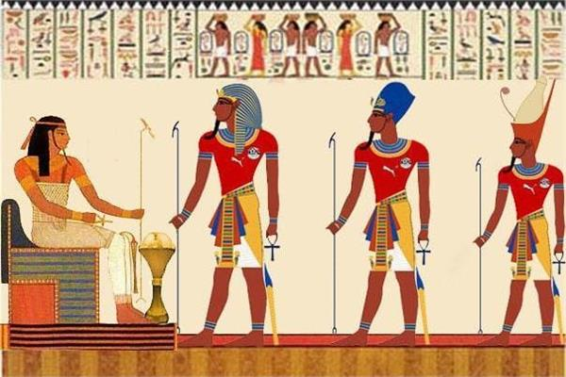
ثالثا : كبار الموظفين ( رؤساء الإدارات المركزية ) :
يمثلون الوزراء حاليا
وكانوا يعاونون الوزير

